Slide 1
Android 11 存储管理 --安卓系统服务开发科
扬州研究院
Version:
Date:2023.07.14

Slide 2
目录
存储目录和相关接口
权限控制
存储与多用户
质量与验证能力
存储服务架构
Emulated Primary存储
外置存储卡
Fuse介绍

Slide 3
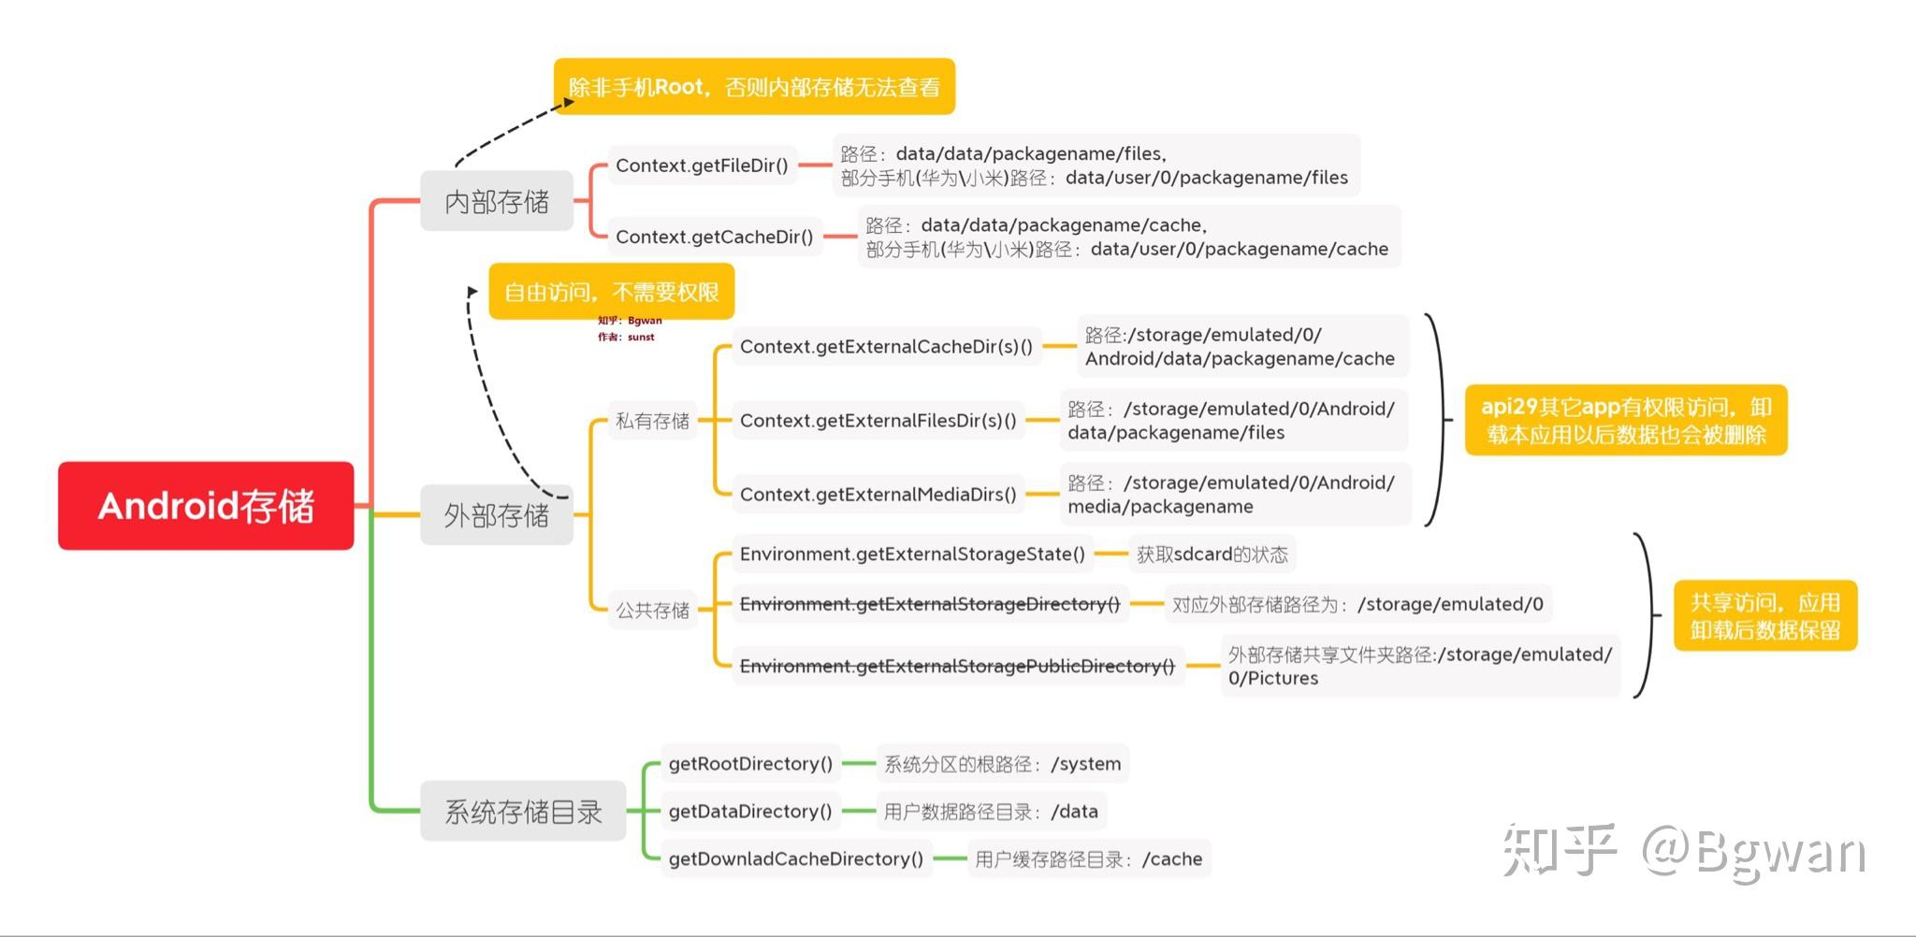
存储目录和相关接口

Slide 4
系统目录
//返回File对象
Environment.getRootDirectory()// /system
Environment.getDataDirectory()// /data
Environment.getStorageDirectory()// /storage
Environment.getDownloadCacheDirectory()// /data/cache
以上是系统目录，普通app没有访问权限。
/storage是tmpfs，下面挂载sdcard和其它存储设备
/data/cache只有系统级应用可以访问

Slide 5
私有目录
私有目录分为：内部存储私有目录和外部存储的私有目录。
内部存储：
Context#getFilesDir，Context#getCacheDir ，对应目录/data/data/packageName
外部存储：
Context#getExternalFilesDir，Context#getExternalCacheDir ，对应目录/sdcard/Android/data/packageName
外部存储-插入外置存储卡：
getExternalCacheDirs()：
/storage/emulated/0/Android/data/<packageName>/cache
/storage/11FB-2317/Android/data/com.xue.storagedemo/cache
私有目录的特点是，应用卸载后数据会自动清除

Slide 6
共享目录
以下为共享目录：
DCIM、Pictures、Alarms， Music， Notifications，Podcasts， Ringtones、Movies、Download、Documents、Audiobooks、Recordings等
通过MediaStore访问，不能通过File
可以增删改查自己创建的文件，不需要权限
读取其他app创建的文件，则需要声明READ_EXTERNAL_STORAGE
分享文件给其它app，可以通过实现FileProvider

Slide 7
其它目录
Sdcard上面，除了Android、DCIM、Pictures之外，剩余的目录，Android 11开始已经不允许访问。
针对文件管理器类型的应用，谷歌提供权限：
<uses-permission android:name=“android.permission.MANAGE_EXTERNAL_STORAGE”/>
if (Build.VERSION.SDK_INT >= Build.VERSION_CODES.R) {
// 先判断有没有权限
if (!Environment.isExternalStorageManager()) {
Intent intent = new Intent(Settings.ACTION_MANAGE_APP_ALL_FILES_ACCESS_PERMISSION);
intent.setData(Uri.parse("package:" + this.getPackageName()));
startActivityForResult(intent, REQUEST_CODE);
}

Slide 8
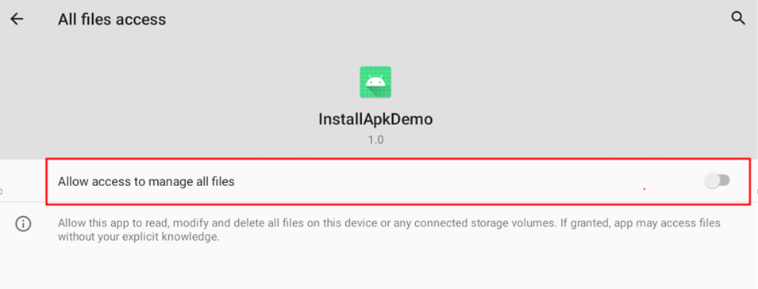
管理全部文件
这个权限以appops的方式进行授权（类似浮窗权限），跳转到设置里，由用户同意。

Slide 9
StorageManager的接口
//许多方法都是hide的。对用户开放的，大多数是一些get方法，用处也不大
getUuidForPath(new File("/sdcard"))//根据path，获取对应存储卷的uuid
getAllocatableBytes(uuidForPath)//根据uuid，获取对应卷的可分配空间大小
getStorageVolumes();//返回volume的list，包含内置虚拟存储卡和外置存储卡
//判断是否加密
isEncrypted(new File("/sdcard"))//false
isEncrypted(new File("/data"))//true

Slide 10
权限控制
类型 | 位置 | 访问应用自己生成的文件 | 访问其他应用生成的的文件 | 访问方法 | 卸载应用是否删除文件
外部存储 | Photo/ Video/ Audio/ | 无需权限 | 需要权限READ_EXTERNAL_STORAGE | MediaStore Ap | 否
外部存储 | Downloads | 无需权限 | 无需权限 | 通过存储访问框架SAF，加载系统文件选择器 | 否
外部存储 | 应用特定的目录 | 无需权限 | 无法直接访问 | getExternalFilesDir()获取到属于应用自己的文件路径 | 是
仅适用于普通APP
系统级别的应用不受管控

Slide 11
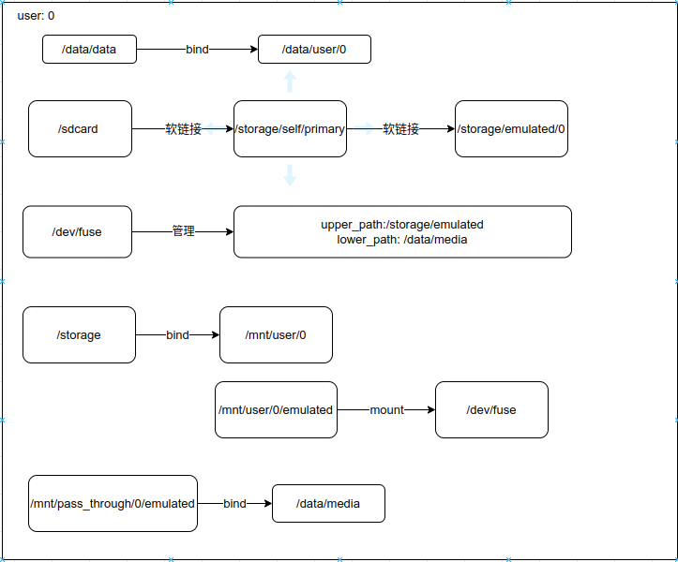
存储与多用户

Slide 12
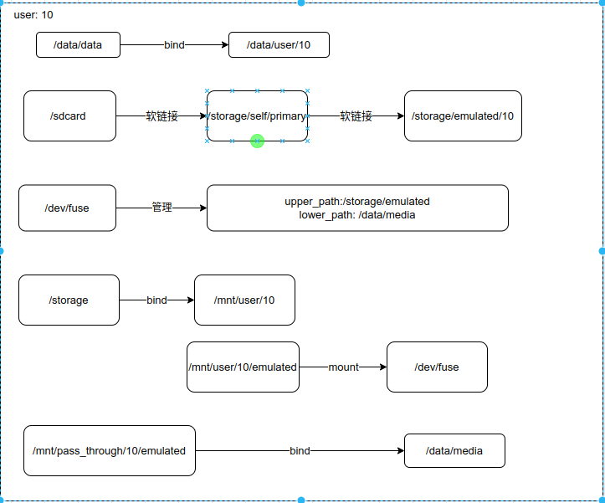
存储与多用户

Slide 13
多用户存储隔离的原理
挂载命名空间
Mount namespaces provide isolation of the list of mount points seen by the processes in each namespace instance. Thus, the processes in each of the mount namespace instances will see distinct single-directory hierarchies. —— mount_namespaces(7) - Linux manual page - man7.org(http://man7.org/linux/man-pages/man7/mount_namespaces.7.html)
通俗的讲，挂载命名空间实现了挂载点的隔离，在不同挂载命名空间的进程，看到的目录层次不同。
- 挂载传播类型：shared、private、slave、unbindable
peer group 是一个或多个挂载点的集合，他们之间可以共享挂载信息。
1.共享挂载（shared）:此类型的挂载点会加入一个peer group，并会在group内传播和接收挂载事件；
2.从属挂载（slave）:此类型的挂载点会加入一个peer group，并会接收group内的挂载事件，但不传播；
3.私有挂载（private）:此类型的挂载点没有peer group，既不传播也不接收挂载事件；
4.不可绑定挂载（unbindable）:**不可以mount

Slide 14
命令行示例
mount --make-private --bind dir1 dir2
mount --make-shared --bind dir1 dir2
mount --make-slave --bind dir1 dir2

Slide 15
演示
在test目录下建立3个目录： dir1, dir2, my。
最终的目标是：
打开两个shell，进入`my`目录，其中一个shell，看到的是dir1；
第二个shell, my绑定到dir2。
# 创建目录
xue@xue-ubuntu22:/home/xue/test$ mkdir dir1
xue@xue-ubuntu22:/home/xue/test$ echo 111 > dir1/f1
xue@xue-ubuntu22:/home/xue/test$ mkdir dir2
xue@xue-ubuntu22:/home/xue/test$ echo ddd > dir1/f2

Slide 16
演示
#创建一个新的命名空间
xue@xue-ubuntu22:~/test$ sudo unshare --mount --uts /bin/bash
root@xue-ubuntu22:/home/xue/test# readlink /proc/$$/ns/mnt
mnt:[4026533068]
root@xue-ubuntu22:/home/xue/test# mount --bind dir1 my
root@xue-ubuntu22:/home/xue/test# tree
.
├── dir1
│ └── f1
├── dir2
│ └── f2
└── my
└── f1
3 directories, 3 files

Slide 17
演示
第二个shell
xue@xue-ubuntu22:~/test$ tree
.
├── dir1
│ └── f1
├── dir2
│ └── f2
└── my
3 directories, 2 files

Slide 18
检查
第一个shell
xue@xue-ubuntu22:~/test$ tree
.
├── dir1
│ └── f1
├── dir2
│ └── f2
└── my
└── f2
第二个shell
root@xue-ubuntu22:/home/xue/test# tree
.
├── dir1
│ └── f1
├── dir2
│ └── f2
└── my
└── f1

Slide 19
android
//Zygote.childMain -> Zygote.specializeAppProcess -> com_android_internal_os_Zygote_nativeSpecializeAppProcess -> SpecializeCommon
//frameworks/base/core/jni/com_android_internal_os_Zygote.cpp
static void MountEmulatedStorage(uid_t uid, jint mount_mode, bool force_mount_namespace, fail_fn_t fail_fn) {
// 这里面会调用unshare函数，创建私有的挂载命名空间
ensureInAppMountNamespace(fail_fn);
//根据uid计算user_id。如果没有多用户，user_id就是0；如果是多用户，userid=uid/100000
//uid对应linux里的用户概念；user_id是安卓多用户的用户id。
const userid_t user_id = multiuser_get_user_id(uid);
const std::string user_source = StringPrintf("/mnt/user/%d", user_id);
BindMount(user_source, "/storage", fail_fn);
}
//BindMount函数：
//flag: MS_BIND | MS_REC, MS_BIND用来建立绑定挂载。MS_REC与MS_BIND结合使用，表示以递归方式将挂载动作施之于子树下的所有挂载
mount(source_dir.c_str(), target_dir.c_str(), nullptr, MS_BIND | MS_REC, nullptr)

Slide 20
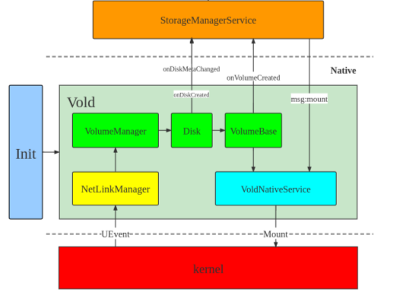
存储架构

Slide 21
StorageManagerService
Android 8.0 之前，StorageManagerService的名字叫MountService。8.0开始改名为StorageManagerService。但是在binder里面注册仍然用的是"mount"这个名字。
启动部分涉及代码路径（基于android11）：
frameworks/base/services/core/java/com/android/server/StorageManagerService.java frameworks/base/services/java/com/android/server/SystemServer.java
frameworks\base\services\core\java\com\android\server\SystemService.java
SystemServer.startOtherServices
SystemServiceManager. startService
StorageManagerService. Lifecycle.onStart

Slide 22
StorageManagerService
和vold建立通信的部分
private void connectVold() {
IBinder binder = ServiceManager.getService("vold");
...死亡代理。。。省略
if (binder != null) {
mVold = IVold.Stub.asInterface(binder);
try {
mVold.setListener(mListener);
} catch (RemoteException e) {
mVold = null;
Slog.w(TAG, "vold listener rejected; trying again", e);
}
} else {
Slog.w(TAG, "vold not found; trying again");
}
}

Slide 23
Vold (volume daemon)
//system/etc/init/vold.rc
service vold /system/bin/vold \
--blkid_context=u:r:blkid:s0 --blkid_untrusted_context=u:r:blkid_untrusted:s0 \
--fsck_context=u:r:fsck:s0 --fsck_untrusted_context=u:r:fsck_untrusted:s0
class core
ioprio be 2
writepid /dev/cpuset/foreground/tasks
shutdown critical
group root reserved_disk

Slide 24
storaged(storage daemon)
//system/etc/init/storaged.rc
service storaged /system/bin/storaged
class main
capabilities DAC_READ_SEARCH
priority 10
file /d/mmc0/mmc0:0001/ext_csd r
writepid /dev/cpuset/system-background/tasks
user root
group package_info

Slide 25
StorageStatsService
获取目标卷的可用空间和总空间
返回请求的存储卷上特定UserHandle的共享/外部存储统计信息
返回请求存储卷上特定软件包的存储统计信息
返回请求的存储卷上特定UID的存储统计信息
返回请求的存储卷上特定UserHandle的存储统计信息

Slide 26
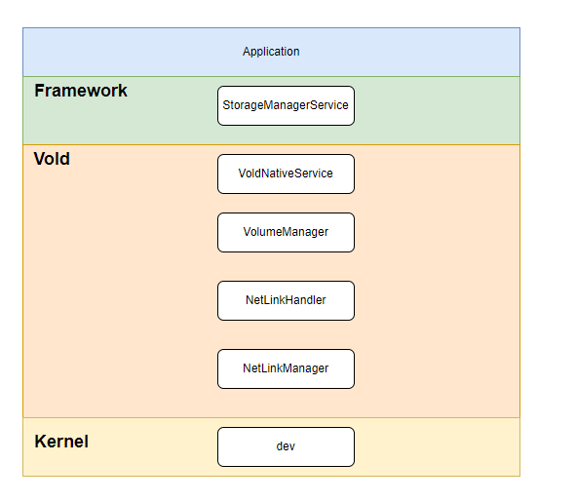
Vold进程
Volume守护进程，用来管理Android中存储类的热拔插事件，处于Kernel和Framework之间，是两个层级连接的桥梁
VolumeManager.handleBlockEvent处理设备插拔事件。
与StorageManagerService通信。
DISK及Volume管理及与sdcard进程通信

Slide 27
Vold进程
Android主存储（Primary）
主存储作为主要的外置存储，是提供给应用程序使用的，一般通过Context的系统API获取外置存储路径
外置存储的三种方式：
1. 只有一个内置存储，使用内置存储来模拟主外置存储。
2. 有一个外置存储和内置存储，使用真实的外置存储设备作为主外置存储。
3. 使用内置存储来模拟主外置存储，支持其他外置存储设备。

Slide 28
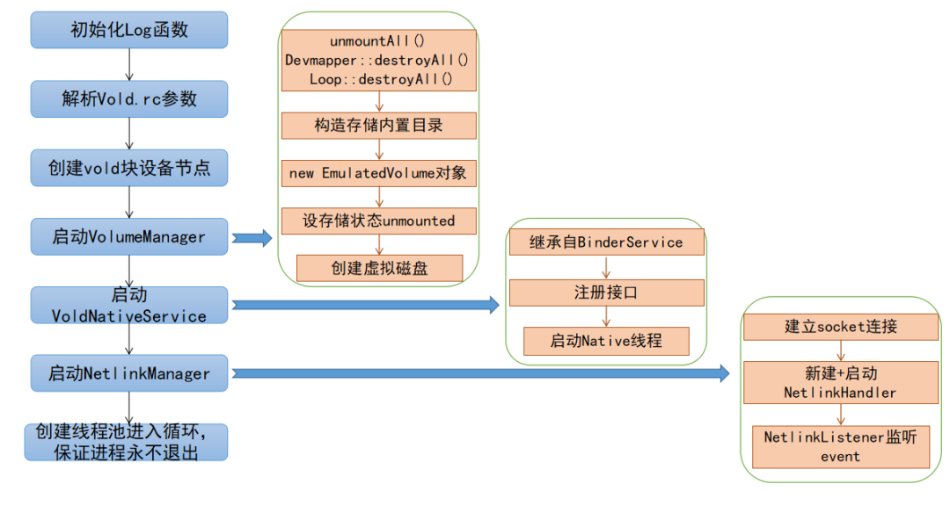
vold初始化

Slide 29
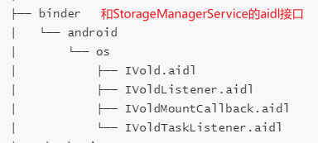
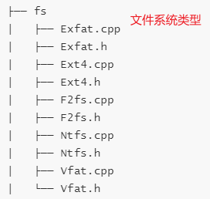
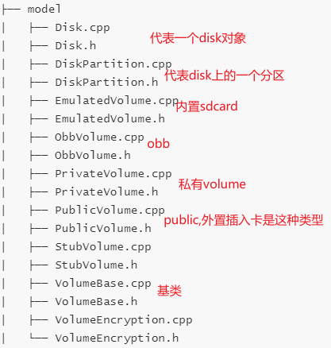
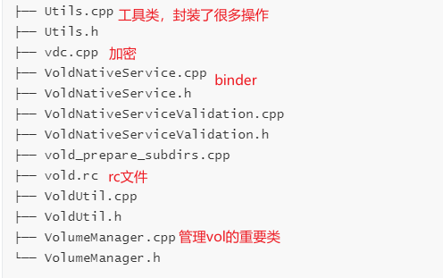
vold代码结构

Slide 30
几个类
NetLinkManager: 监听来自kernel的事件，判断是否是大容量存储类设备（USB,SD），如果是就对其挂载。
VolumeManager: 主要是配置相关的选项并告知上层（Framework，app）并接受上层所返回的消息（framework会增加用户ID的权限信息）。
VoldNativeService: 则是真正去实现挂载的服务，会创建相应的文件夹，设定U盘权限，是否开启FUSE等等。

Slide 31
外置存储设备接入
内核部分：
1. 总线驱动扫描：总线驱动程序（例如USB总线、PCI总线）会定期扫描系统中的总线接口。
2. 设备枚举：如果总线驱动程序检测到设备的连接或拔出，它会启动设备的枚举过程。枚举过程会尝试与设备进行通信，获取设备的识别信息，例如设备的厂商ID、产品ID等。
3. 设备驱动加载：根据设备的识别信息，内核会选择合适的设备驱动程序加载到系统中。
4. 设备注册：如果设备驱动程序成功加载，内核会将设备注册到相应的子系统中。这样，子系统就能够识别和管理设备，为设备提供适当的操作接口。
5. uevent消息生成：一旦设备成功注册到子系统中，内核会生成一个uevent消息。该消息包含设备的属性信息、事件类型等。
6. uevent消息传递：内核会通过netlink套接字将uevent消息发送到用户空间。用户空间中的守护进程（ueventd、vold）可以接收和处理这些消息，并读取sysfs文件系统。

Slide 32
外置存储设备接入
用户空间部分：
ueventd处理uevent消息：ueventd解析接收到的uevent消息，提取出设备的相关信息和事件类型，根据需要执行相应的操作，如设备节点的创建、权限设置等。
vold接收到NetlinkEvent：vold收到NetlinkEvent后执行存储卷的挂载、卸载和管理服务。
在了解了内核和用户空间的分工后，我们的关注点：
1、 用户空间的代码逻辑
2、 内核和Android用户空间的接口：uevent和sysfs

Slide 33
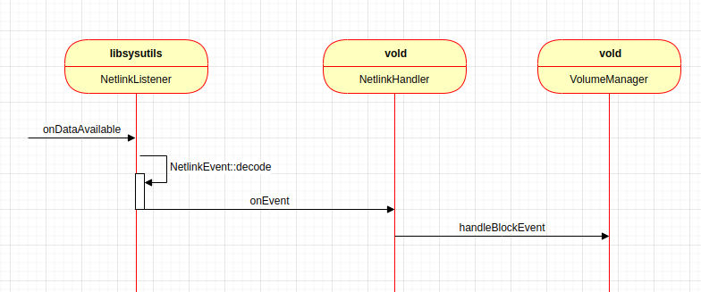
vold接收uevent的流程
NetlinkManager::start()函数创建并绑定了socket用来与kernel通信，在此函数最后调用了NetlinkHandler::start()函数来监听消息。
NetlinkHandler继承NetlinkListener，NetlinkListener位于libsysutils，libsysutils是一个共享库。NetlinkHandler实现onEvent方法（设计模式里的模板方法）

Slide 34
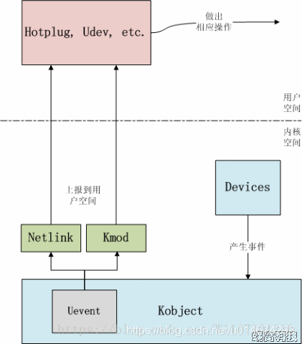
Uevent
enum kobject_action {
KOBJ_ADD,//------------------------设备添加事件。
KOBJ_REMOVE,//---------------------Kobject移除事件。
KOBJ_CHANGE,//---------------------设备状态或者内容发生改变。
KOBJ_MOVE,//-----------------------更改名称或者更改parent，即更改了目录结构。
KOBJ_ONLINE,//---------------------设备上线/下线事件，常表示使能或者去使能。
KOBJ_OFFLINE,
KOBJ_MAX
};

Slide 35
Uevent的格式（示例）
(add@/devices/platform/externdevice/mmc_host/mmc1/mmc1:aaaa) , size=205
(add@/devices/platform/externdevice/mmc_host/mmc1/mmc1:aaaa) , size=205
(add@/devices/virtual/bdi/179:128) , size=107
(add@/devices/virtual/bdi/179:128) , size=107
(add@/devices/platform/externdevice/mmc_host/mmc1/mmc1:aaaa/block/mmcblk1) , size=238
(add@/devices/platform/externdevice/mmc_host/mmc1/mmc1:aaaa/block/mmcblk1) , size=238
(add@/devices/platform/externdevice/mmc_host/mmc1/mmc1:aaaa/block/mmcblk1/mmcblk1p1) , size=273
(bind@/devices/platform/externdevice/mmc_host/mmc1/mmc1:aaaa) , size=221
(add@/devices/platform/externdevice/mmc_host/mmc1/mmc1:aaaa/block/mmcblk1/mmcblk1p1) , size=273
(bind@/devices/platform/externdevice/mmc_host/mmc1/mmc1:aaaa) , size=221
（只打印出了第一行）

Slide 36
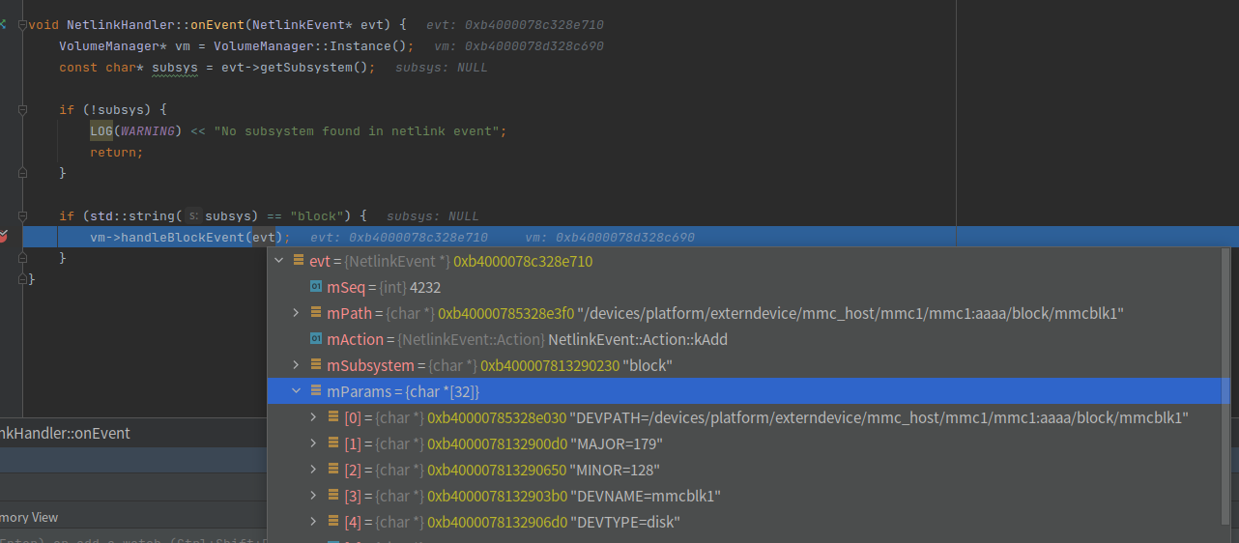
Uevent的格式（示例）

Slide 37
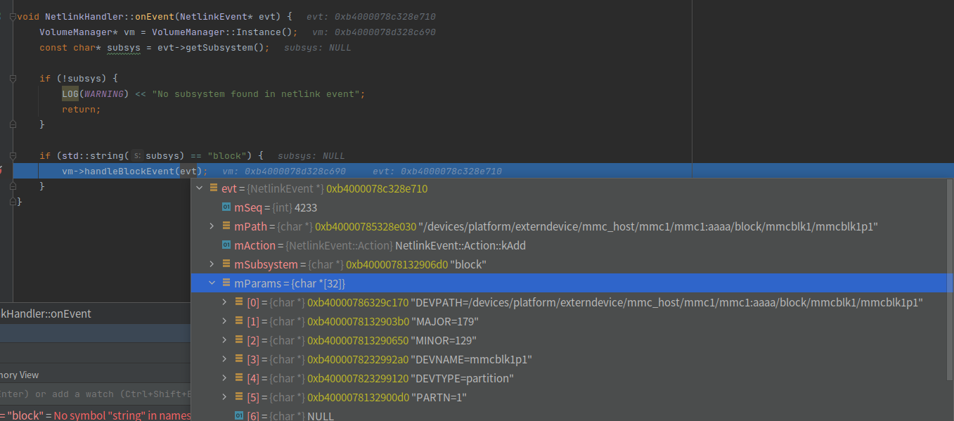
Uevent的格式（示例）

Slide 38
sysfs
内核向上报设备事件，通过uevent；
程序主动查询设备的属性，需要通过sysfs
sysfs 挂载到 /sys 目录下，以设备树的形式向 user namespace 提供直观的设备和驱动信息
/sys/block：存放块设备，提供以设备名（如 sda）到 /sys/devices 的符号链接
generic_x86_arm:/sys/block $ ls -l
lrwxrwxrwx 1 root root 0 2023-07-10 03:39 dm-0 -> ../devices/virtual/block/dm-0
lrwxrwxrwx 1 root root 0 2023-07-10 03:39 dm-1 -> ../devices/virtual/block/dm-1
/sys/bus ： 按总线类型分类
/sys/devices： 包含所有被发现的注册在各种总线上的各种物理设备

Slide 39
sysfs
device 描述各种设备，其保存了所有的设备信息；
driver 用于驱动 device，其保存了所有能够被它所驱动的设备链表；
bus 是连接 CPU 和 device 的桥梁，其保存了所有挂载在它上面的设备链表和驱动这些设备的驱动链表；
class 用于描述一类 device，其保存了所有该类 device 的设备链表
generic_x86_arm:/sys/bus $ ls -l
drwxr-xr-x 4 root root 0 2023-07-10 03:40 gpio
drwxr-xr-x 4 root root 0 2023-07-10 03:40 i2c
drwxr-xr-x 5 root root 0 2023-07-10 03:40 pci
drwxr-xr-x 4 root root 0 2023-07-10 03:40 serial
drwxr-xr-x 4 root root 0 2023-07-10 03:40 spi
drwxr-xr-x 4 root root 0 2023-07-10 03:40 usb
...
generic_x86_arm:/sys/bus/usb/devices $ ls -l
lrwxrwxrwx 1 root root 0 2023-07-10 03:43 1-0:1.0 -> ../../../devices/platform/dummy_hcd.0/usb1/1-0:1.0
lrwxrwxrwx 1 root root 0 2023-07-10 03:43 usb1 -> ../../../devices/platform/dummy_hcd.0/usb1

Slide 40
sysfs
新增
class_create(owner,name)；
device_create；
device_create_file；
DEVICE_ATTR
访问：
通过文件

Slide 41
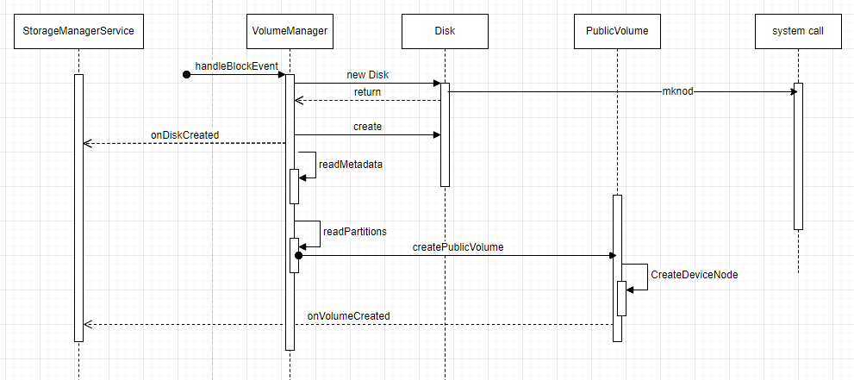
创建磁盘的设备节点

Slide 42
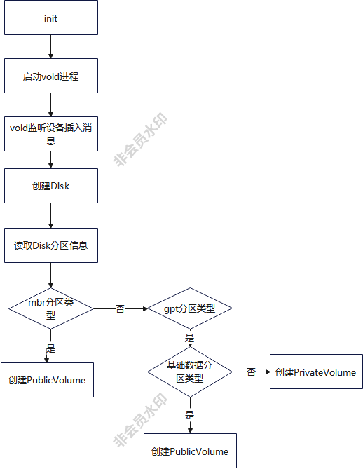
创建磁盘的设备节点

Slide 43
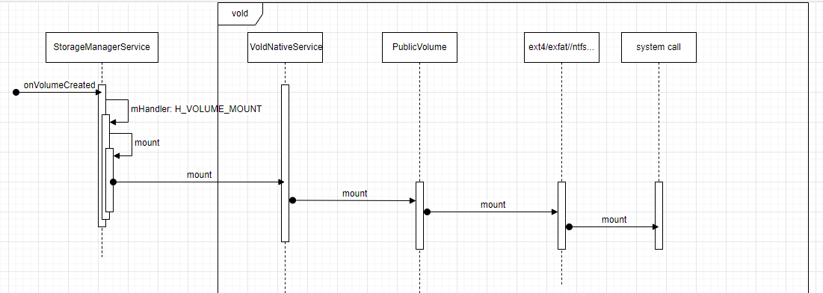
挂载分区

Slide 44
挂载分区
lancelot:/ # mount | grep 3236
/dev/block/vold/public:179,129 on /mnt/media_rw/3236-3939 type vfat (rw,dirsync,nosuid,nodev,noexec,noatime,gid=1023,fmask=0007,dmask=0007,allow_utime=0020,codepage=437,iocharset=iso8859-1,shortname=mixed,utf8,errors=remount-ro)

Slide 45
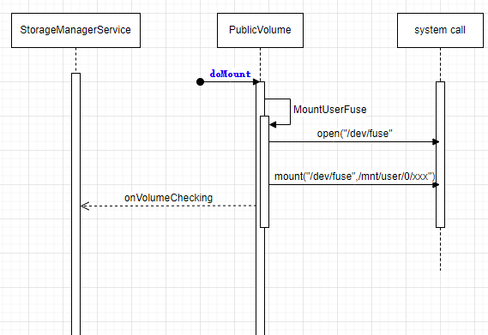
挂载分区-创建fuse挂载点

Slide 46
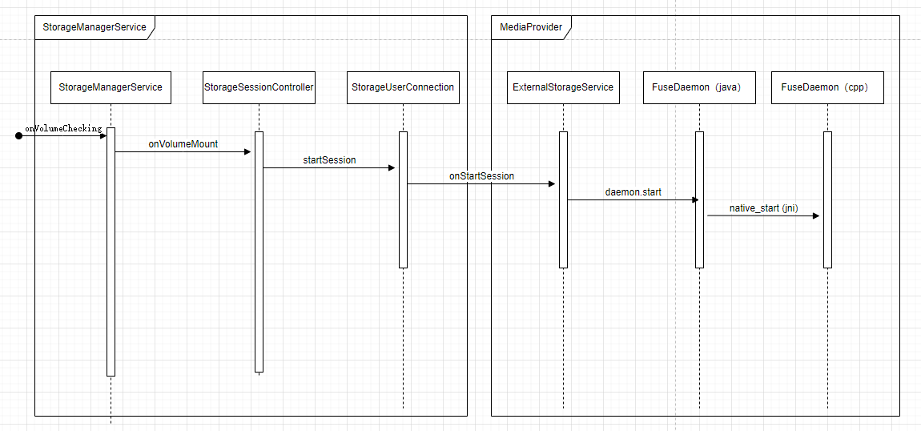
挂载分区-启动fuse daemon

Slide 47
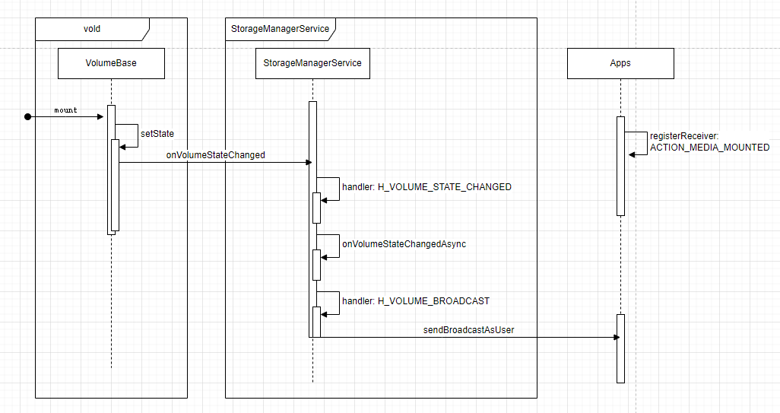
挂载分区- MEDIA_MOUNTED广播通知

Slide 48
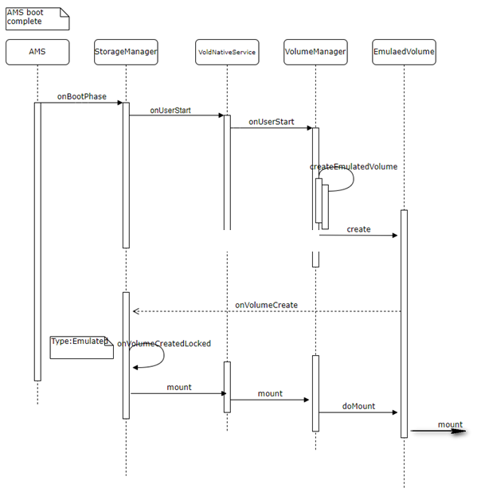
内置emulated sdcard的挂载流程

Slide 49
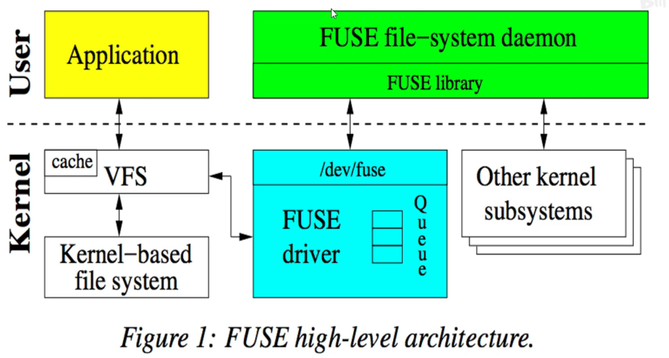
Fuse文件系统
FUSE: 用户空间文件系统
所谓“用户空间文件系统“，是指一个文件系统的data和metadata都是由用户态的进程提供。

Slide 50
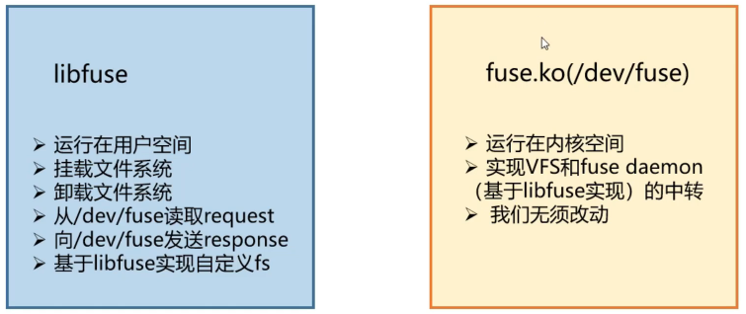
Fuse组成
fuse.ko是内核自带的，启动后只要查看`/dev/fuse`文件存在即表示系统支持。
libfuse是一个开源库，可以帮助开发者开发daemon进程。安卓里也是使用的libfuse

Slide 51

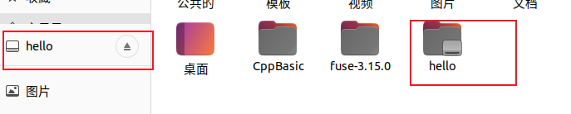
利用Fuse自定义hello文件系统
为了帮大家理解fuse，我们利用libfuse提供的example实现一个名为hello的文件系统
编译libfuse，编译所有的example。编译过程参考官网说明
在home目录新建目录hello
到build/example/目录，执行：
然后就可以看到文件系统已经挂载到了hello目录

Slide 52
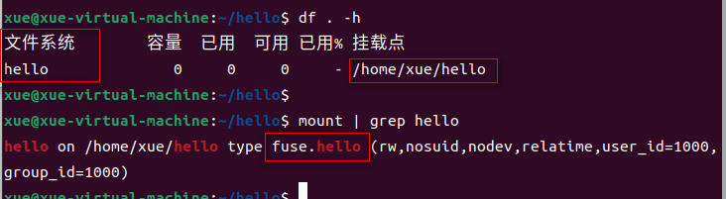
利用Fuse自定义hello文件系统
查看一下挂载信息
下面结合hello的代码来理解

Slide 53
利用Fuse自定义hello文件系统
//hello.c 131行
static const struct fuse_operations hello_oper = {
.init = hello_init,
.getattr = hello_getattr,
.readdir = hello_readdir,
.open = hello_open,
.read = hello_read,
};
类似file_operations
getattr：得到文件或文件夹的状态属性。
mkdir：创建新的文件夹。
rmdir：删除文件夹。
readdir：展示文件夹的所有文件。
mknod：创建新的文件。
open：打开文件。
read：读取文件内容。
write：向文件中写入内容。
unlink：与mknod对应，指删除文件。
release：（在打开文件后）释放文件。

Slide 54
Fuse的优点和缺点
不需要编译到内核,不需要了解文件系统的内幕和内核模块编程的知识，开发难度低
出问题不会导致系统崩溃
用户空间下调试工具丰富
迎合用户空间复杂多变的需求，灵活
缺点：
底层的功能支持不是很完整，比如中断、内核里的锁、睡眠机制
性能差，体现在以下几点：
访问路径长，从VFS到fuse到daemon，以及返回
用户态和内核态频繁切换
增加了数据copy次数
I/O吞吐量低

Slide 55
Android里fuse的运用
历史演变
早期，sdcard是一个独立的分区，google将其格式化为VFAT
--》没有权限管理
在andorid4.4 中引入了 FUSE。
--》区分app的私有目录和共享目录，共享目录需要WRITE_EXTERNAL_STORAGE
6.0引入了动态权限
--》 会存在多个fuse挂载点
从4.0就开始布局的多用户功能开始成熟，多用户的支持带来了一些需求：
--》每个用户拥有独立的外部存储。不同用户的挂载对别的用户不可见
Android 8 引入了 SDCardFS,替换FUSE
--》解决FUSE的性能问题
Android 11为了支持分区存储， 又用FUSE 替换了SDCardFS
--》通过微调优化了fuse的性能，相比 Android 7有提升，但还是不如SDCardFS
Android 12 支持 FUSE 透传功能，此功能可以最大限度地降低 FUSE 开销，从而实现可媲美直接访问下层文件系统的性能

Slide 56
Android里fuse-性能测试
Fuse对性能有多大影响？以下在安卓7的模拟器上测试
#基于Android 7
generic_x86:/sdcard # cat test.txt
12345
generic_x86:/sdcard # strace -f -e open,openat,read,close cat test.txt
(..忽略前面一大段不相关的，从open test.txt开始)
openat(AT_FDCWD, "test.txt", O_RDONLY|O_LARGEFILE|O_CLOEXEC) = 3
read(3, "12345\n", 4096) = 6
12345
read(3, "", 4096) = 0
close(3) = 0
+++ exited with 0 +++
捕捉sdcard进程：
generic_x86:/sdcard # ps | grep sdcard
media_rw 1945 1308 9504 1652 inotify_re b0e62424 S /system/bin/sdcard
media_rw 1994 1308 9500 1688 inotify_re b2da9424 S /system/bin/sdcard
generic_x86:/sdcard #
generic_x86:/sdcard # ps -t | grep 1945
media_rw 1945 1308 9504 1652 inotify_re b0e62424 S /system/bin/sdcard
media_rw 1956 1945 9504 1652 fuse_dev_d b0e62424 S sdcard
media_rw 1957 1945 9504 1652 fuse_dev_d b0e62424 S sdcard
media_rw 1958 1945 9504 1652 fuse_dev_d b0e62424 S sdcard

Slide 57
Android里fuse-性能测试
generic_x86:/sdcard # strace -f -p 1945
# 再开一个shell，执行cat test.txt，观察此处输出
"8\0\0\0\3\0\0\0N\3\0\0\0\0\0\0\0000h\260\0\0\0\0\0\0\0\0\0\0\0\0"..., 262224) = 56
[pid 1956] fstatat64(AT_FDCWD, "/data/media/0", {st_mode=0, st_size=12, ...}, AT_SYMLINK_NOFOLLOW) = 0
[pid 1956] writev(4, [{"x\0\0\0\0\0\0\0N\3\0\0\0\0\0\0", 16}, {"\n\0\0\0\0\0\0\0\0\0\0\0\0\0\0\0\1\0\0\0\0\0\0\0\0\20\0\0\0\0\0\0"..., 104}], 2) = 120
[pid 1956] read(4, "0\0\0\0\16\0\0\0O\3\0\0\0\0\0\0\3207h\260\0\0\0\0\0\0\0\0\0\0\0\0"..., 262224) = 48
[pid 1956] openat(AT_FDCWD, "/data/media/0/test.txt", O_RDONLY|O_LARGEFILE) = 14
[pid 1956] writev(4, [{" \0\0\0\0\0\0\0O\3\0\0\0\0\0\0", 16}, {"h\200h\260\0\0\0\0\0\0\0\0\0\0\0\0", 16}], 2) = 32
[pid 1956] read(4, "P\0\0\0\17\0\0\0P\3\0\0\0\0\0\0\3207h\260\0\0\0\0\0\0\0\0\0\0\0\0"..., 262224) = 80
[pid 1956] pread64(14, "12345\n", 4096, 0) = 6
[pid 1956] writev(4, [{"\26\0\0\0\0\0\0\0P\3\0\0\0\0\0\0", 16}, {"12345\n", 6}], 2) = 22
[pid 1956] read(4, "8\0\0\0\3\0\0\0Q\3\0\0\0\0\0\0\3207h\260\0\0\0\0\0\0\0\0\0\0\0\0"..., 262224) = 56
[pid 1956] fstatat64(AT_FDCWD, "/data/media/0/test.txt", {st_mode=0, st_size=1, ...}, AT_SYMLINK_NOFOLLOW) = 0
[pid 1956] writev(4, [{"x\0\0\0\0\0\0\0Q\3\0\0\0\0\0\0", 16}, {"\n\0\0\0\0\0\0\0\0\0\0\0\0\0\0\0$\0\0\0\0\0\0\0\6\0\0\0\0\0\0\0"..., 104}], 2) = 120
[pid 1956] read(4, "@\0\0\0\31\0\0\0R\3\0\0\0\0\0\0\3207h\260\0\0\0\0\0\0\0\0\0\0\0\0"..., 262224) = 64
[pid 1956] write(4, "\20\0\0\0\0\0\0\0R\3\0\0\0\0\0\0", 16) = 16
[pid 1956] read(4, "@\0\0\0\22\0\0\0S\3\0\0\0\0\0\0\3207h\260\0\0\0\0\0\0\0\0\0\0\0\0"..., 262224) = 64
[pid 1956] close(14) = 0
[pid 1956] write(4, "\20\0\0\0\0\0\0\0S\3\0\0\0\0\0\0", 16) = 16
[pid 1956] read(4,

Slide 58
Android里fuse-性能测试
cat程序的系统调用将由内核的Fuse驱动处理
2. Fuse驱动通知userspace守护进程(sdcard)有关新请求的信息
3. userspace守护进程sdcard读取 /dev/fuse
4. sdcard解析命令并识别文件操作，如：open、read
5. sdcard调用实际的底层文件系统，如EXT4、F2FS
6. 真实文件系统在内核处理请求并返回userspace
7. 如果userspace修改文件数据其将再次通过/dev/fuse/传递给内核
8. 内核完成底层真实文件系统调用并将数据移动到userspace的应用程序(此处的cat程序）

Slide 59
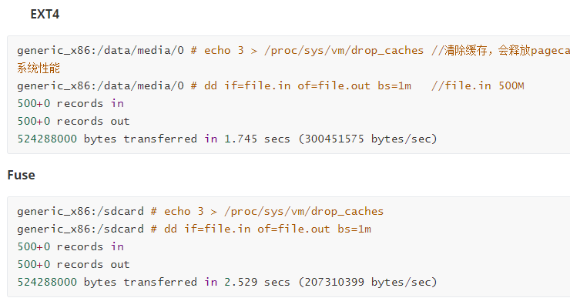
Android里fuse-性能测试
拷贝单个大文件对比

Slide 60
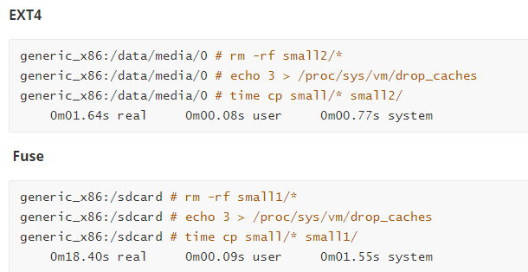
Android里fuse-性能测试
拷贝10000个5K大小的文件对比

Slide 61
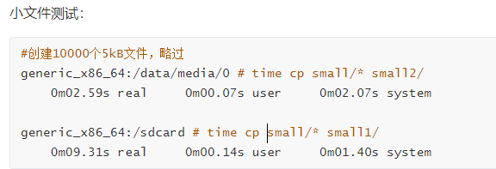

Android里fuse-性能测试
由于谷歌声称在Android 11里对fuse做了优化，我们基于Android 11再做一次测试，和Android 7对比
从Android 7的18s提升到了9s。但是还是和直接访问底层文件系统有很大差距。
对比SDCardFS的性能：
和直接访问底层文件系统几乎没有区别

Slide 62
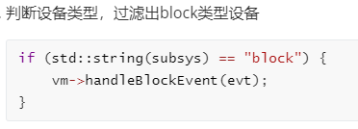


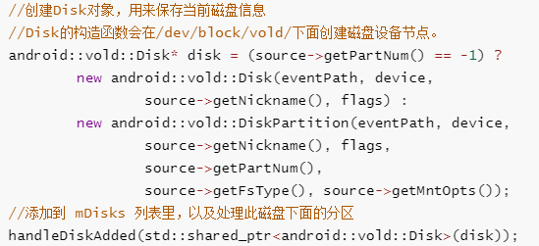
附录-关键代码
外置存储-创建节点
从vold收到uevent开始：

Slide 63
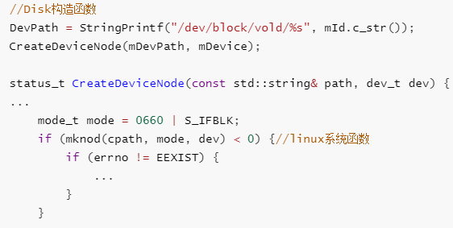
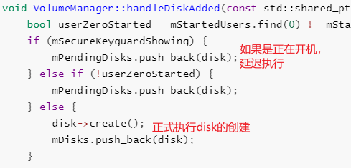
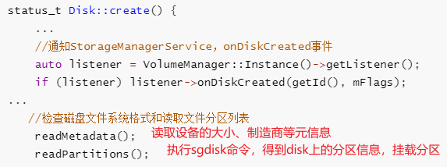
附录-关键代码
外置存储-创建节点

Slide 64
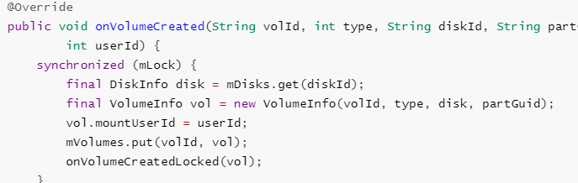
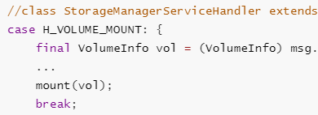
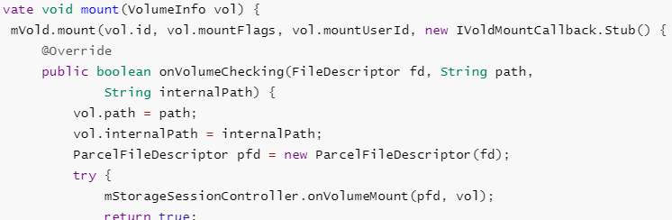
附录-关键代码-挂载外置存储分区

Slide 65
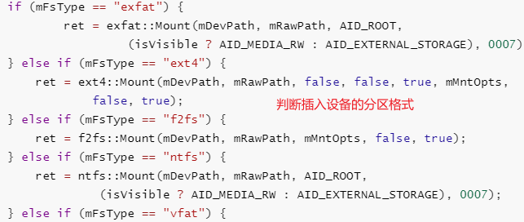
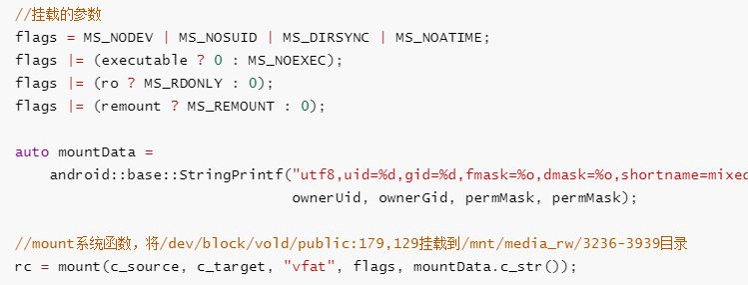
附录-关键代码-挂载外置存储分区-doMount

Slide 66

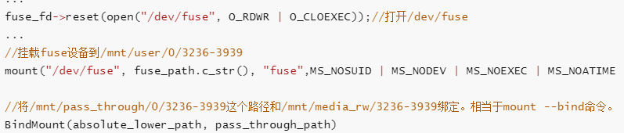
附录-关键代码-挂载分区-创建fuse挂载点
截止到这里，已经 mount /dev/fuse /mnt/user/0/3236-3939，但是“/mnt/user/0/3236-3939”和`/mnt/media_rw/3236-3939`没关联起来。

Slide 67
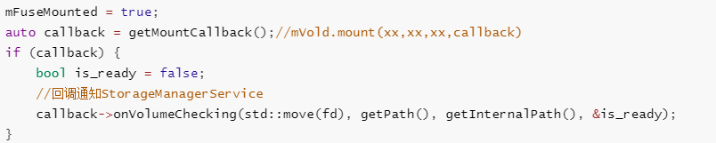
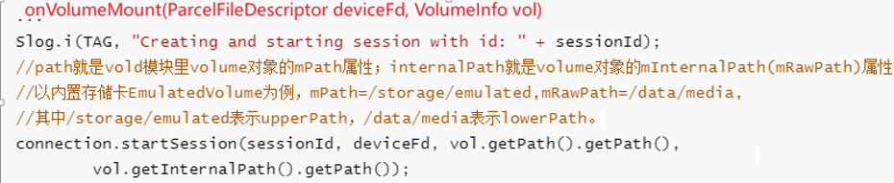
附录-挂载分区-启动fuse daemon
回到mVold.mount处，会传入一个回调。在fuse mount结束后，经这个回调通知StorageManagerService

Slide 68
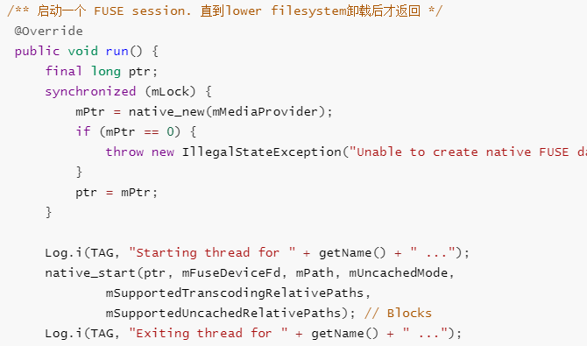
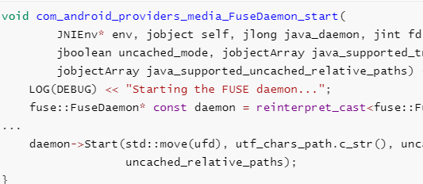
附录-挂载分区-启动fuse daemon
packages/providers/MediaProvider -> FuseDaemon.java
FuseDaemon.java是一个Thread子类

Slide 69
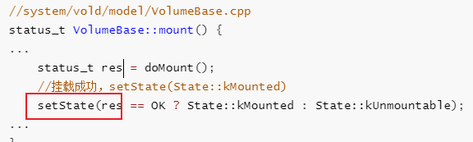
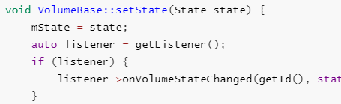


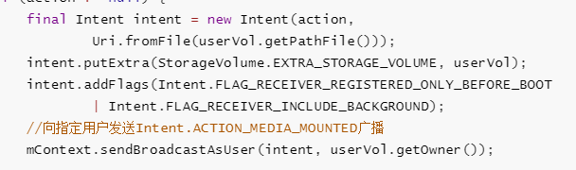
附录-挂载分区- MEDIA_MOUNTED广播通知

Slide 70

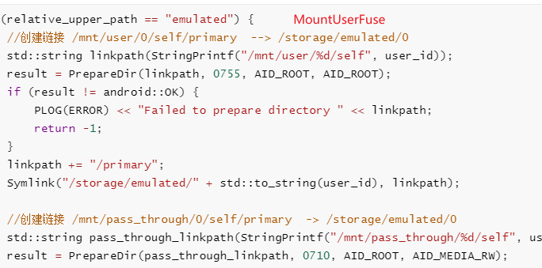
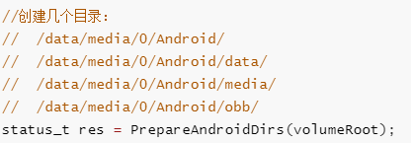
附录-内置挂载流程-doMount
先记录下EmulatedVolume里的几个成员变量的值：
mRawPath = "/data/media“
userId = 0， mId="emulated;0“
mLabel = "emulated“
mUseSdcardFs = false
mFuseMounted初始为false，MountUserFuse后设置为true

Slide 71
Thank You

